Slide 1
Zliczanie filtrów papierosowych
Sebastian Sudra
Łukasz Sznajder
Nikodem Wiśniewski

Slide 2
Algorytm
Rozmycie obrazu w celu redukcji szumów - Gaussian
Binaryzacja obrazu w celu usunięcia zbędnych informacji
Wykrywanie krawędzi - Canny
Szukanie okręgów algorytmem Hough
Usunięcie nadmiarowych wyników

Slide 3
Przykład Problemu

Slide 4
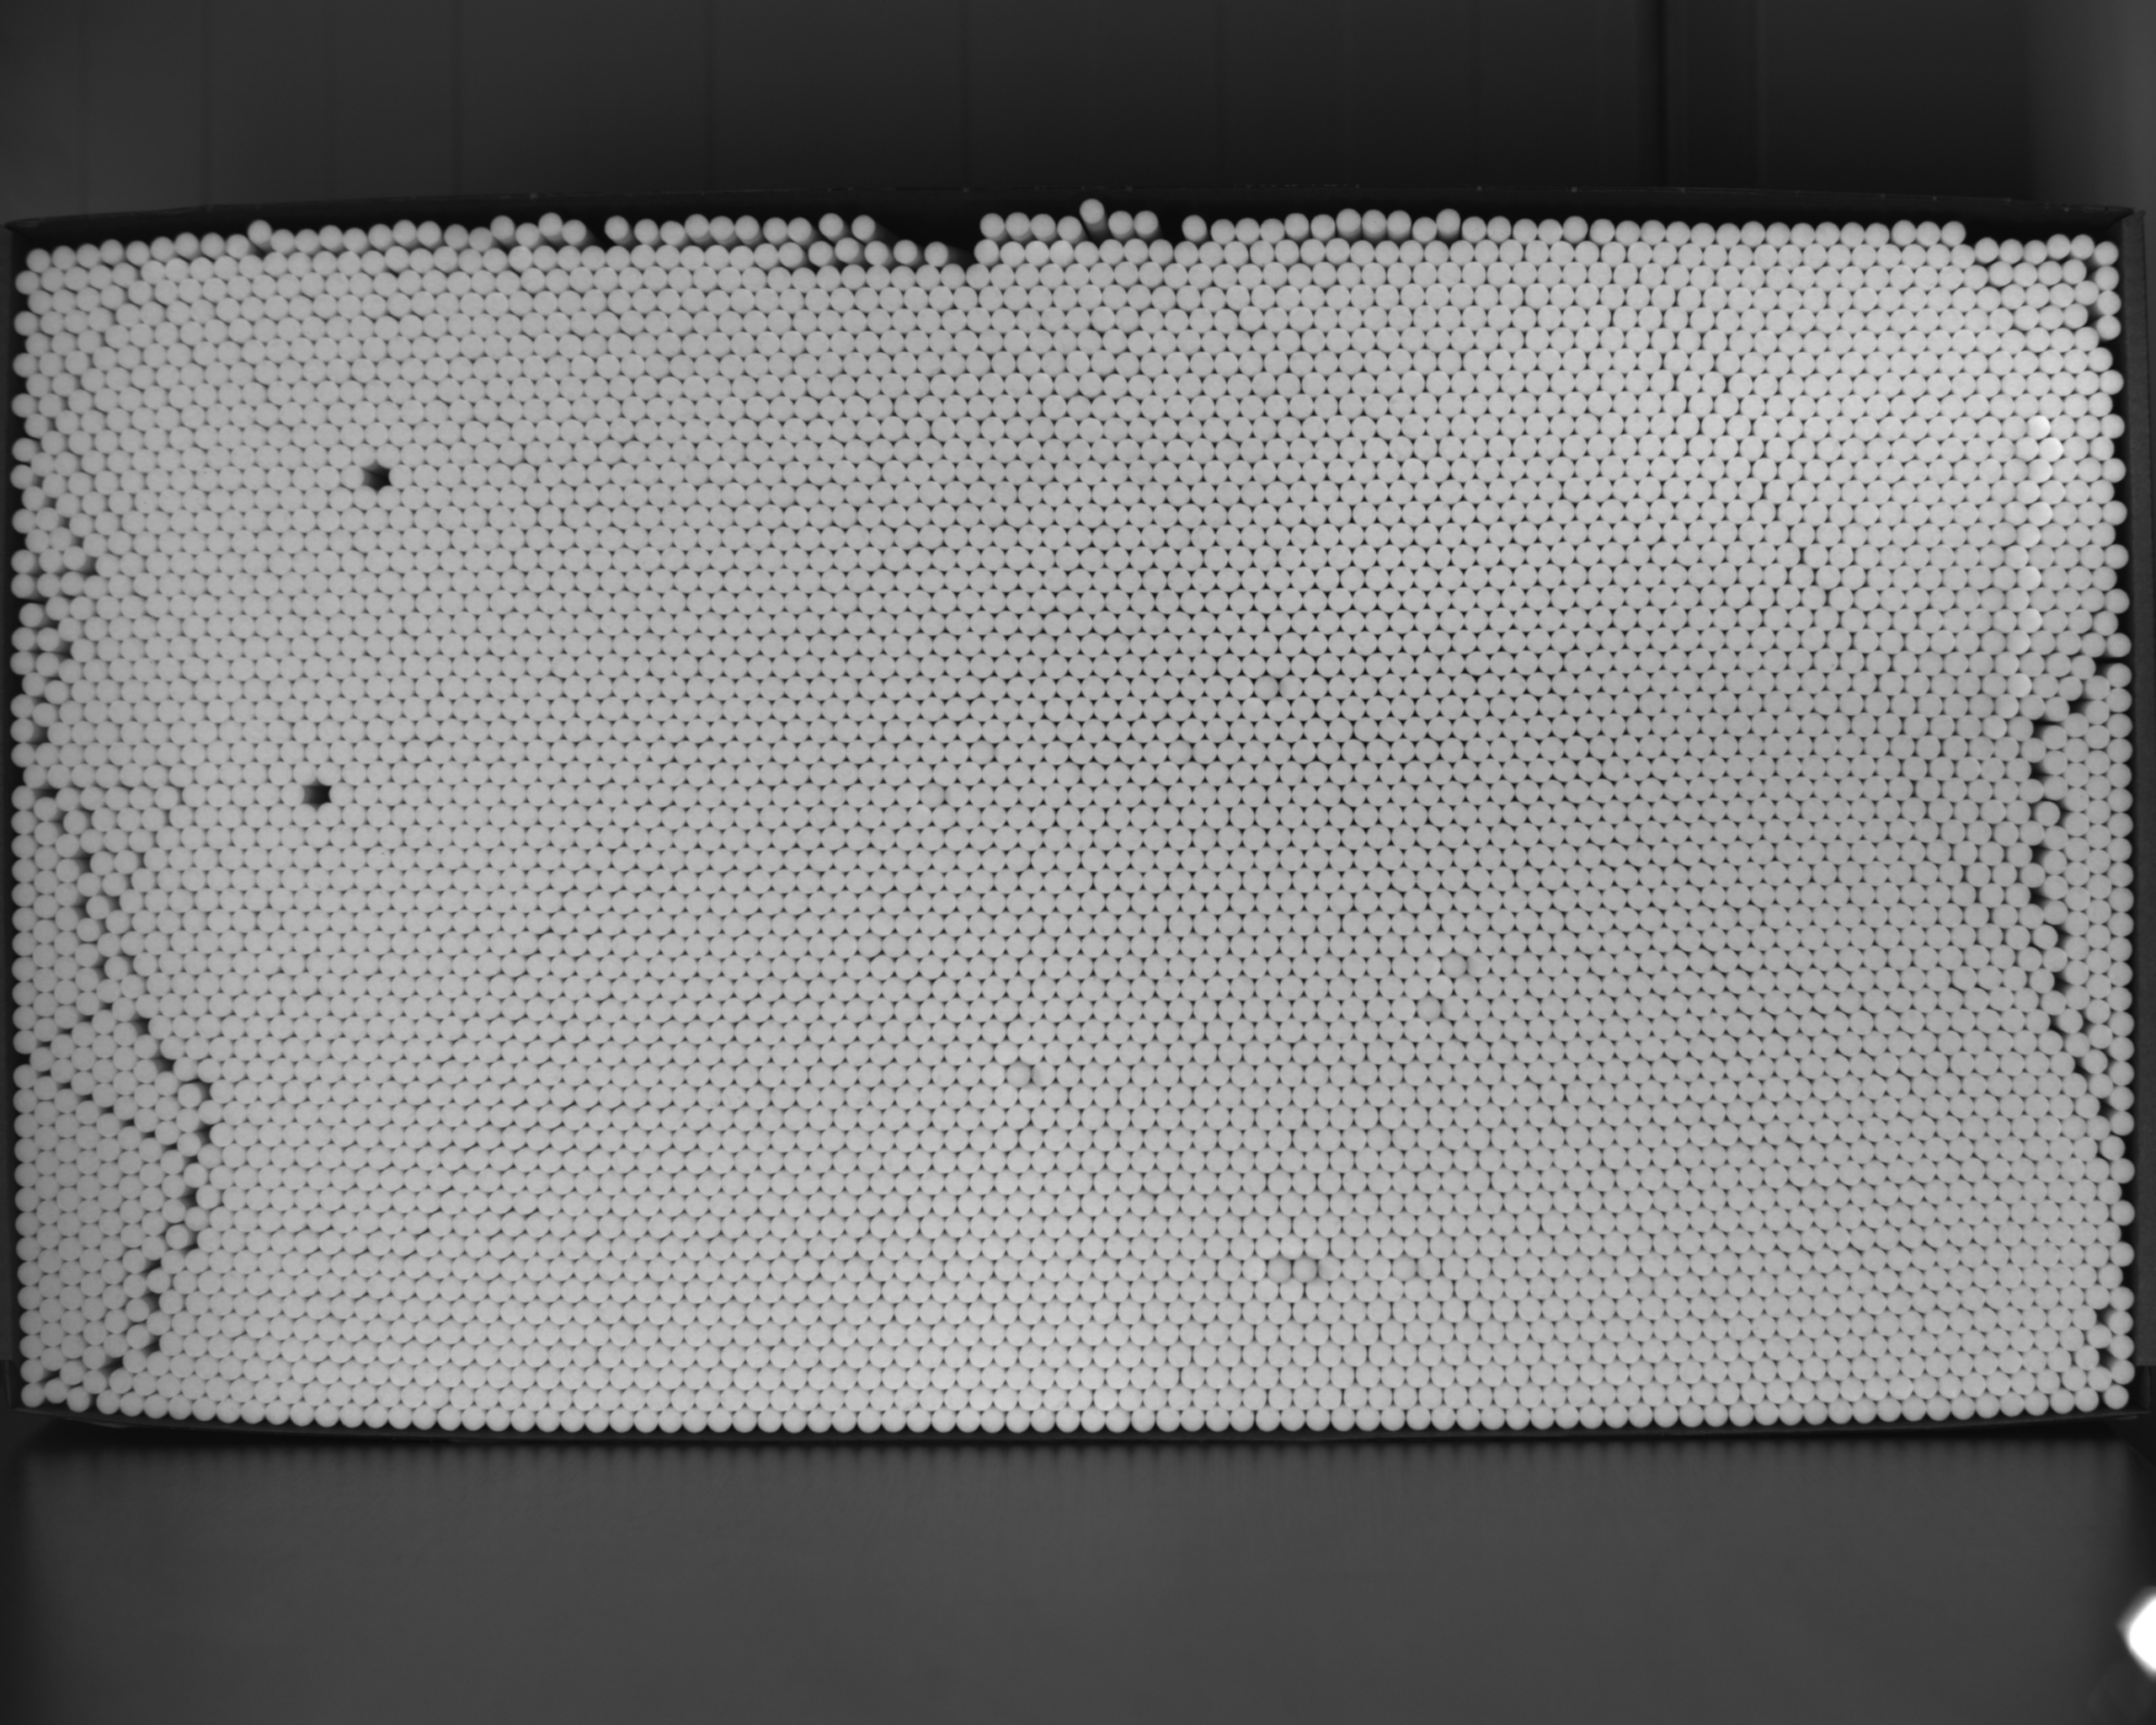
Gaussian blur

Slide 5
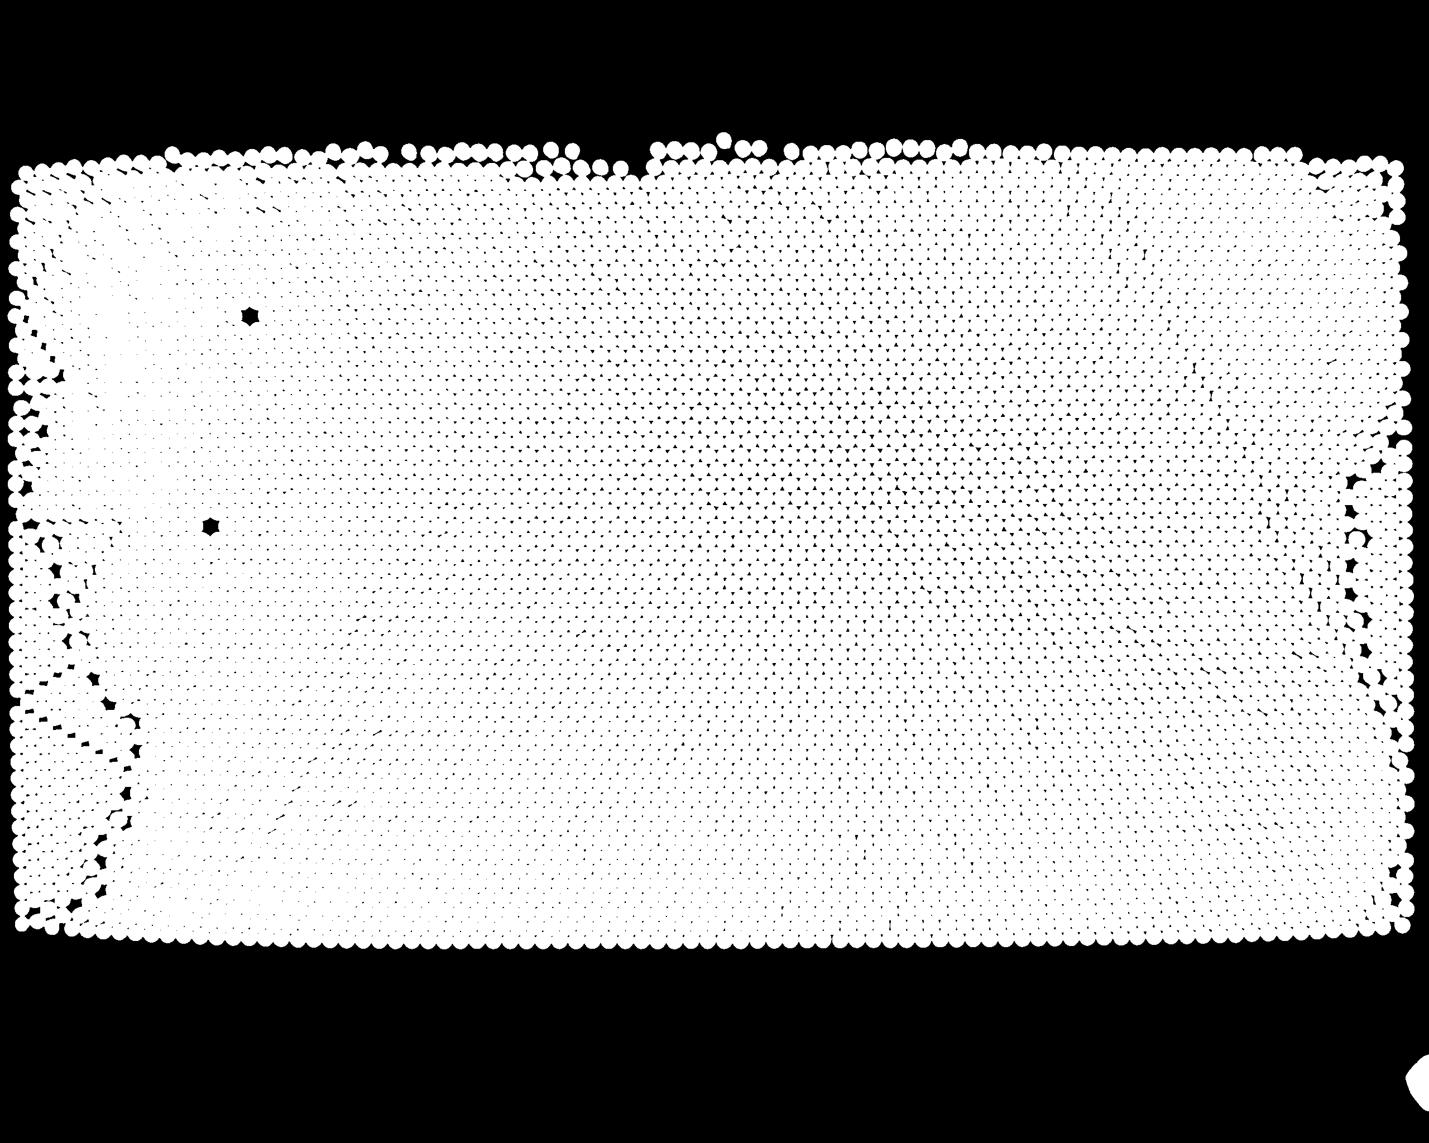
Usuwanie zbędnych informacji

Slide 6
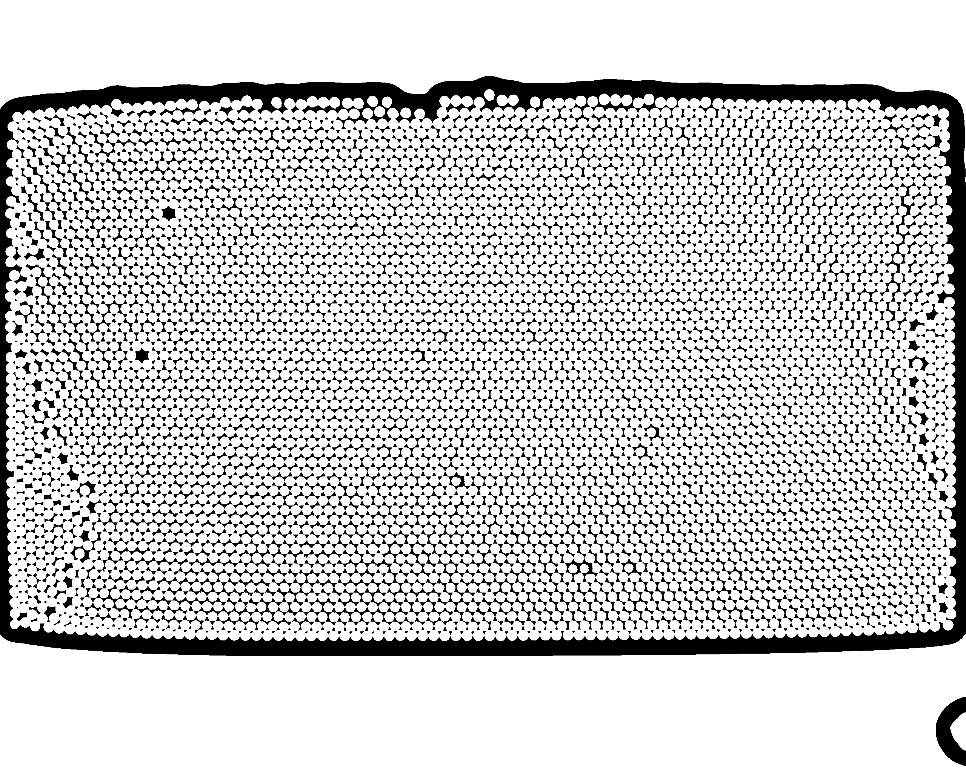
Binaryzacja

Slide 7
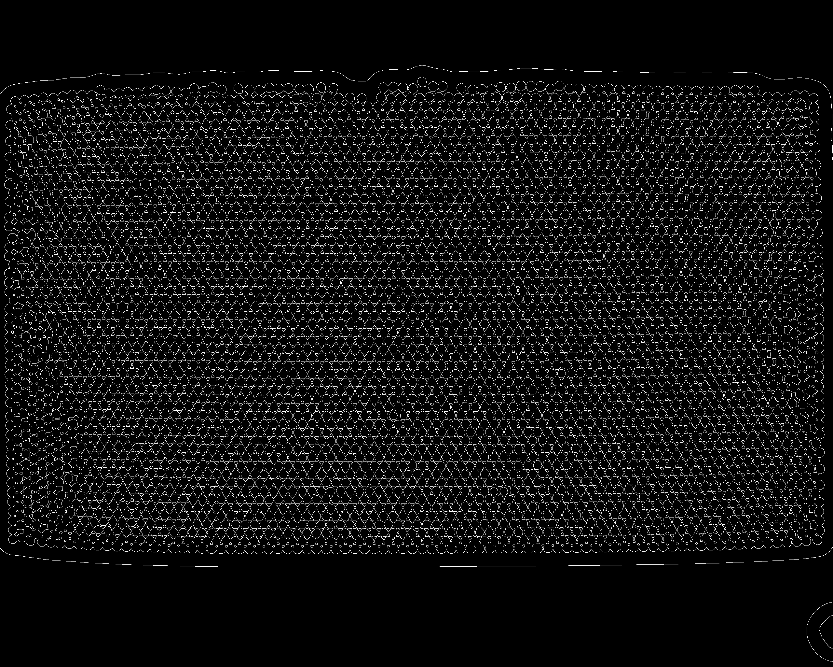
Wykrycie krawędzi

Slide 8
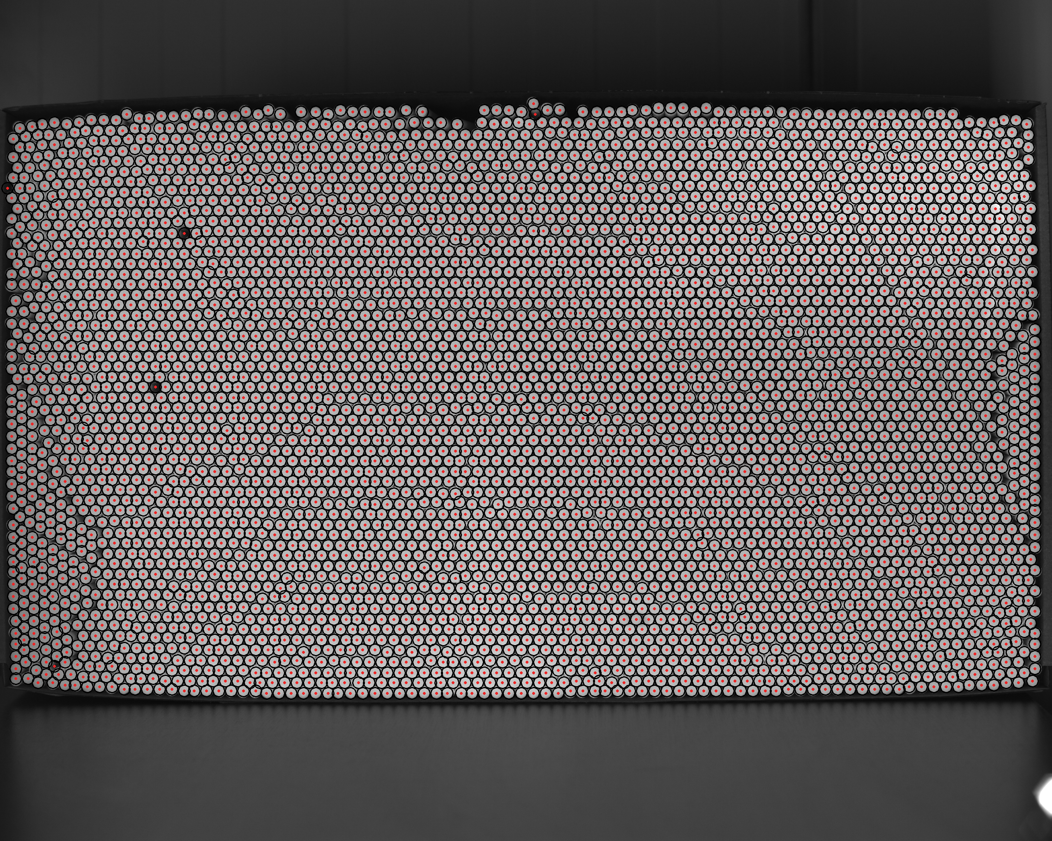
Wykrycie filtrów (4730)

Slide 9

Usunięcie zbędnych filtrów (4725)

Slide 10
Dziękuję za uwagę

